Slide 1

北京工商大学2024届硕士学位论文答辩
面向Rust操作系统的多进程调试方法与系统实现
答辩人：张露元
导 师：吴竞邦
专 业：计算机技术
学 号：2130072064

Slide 2
目录
01 研究意义与研究内容
02 面向Rust操作系统的多进程调试方法
03 面向Rust操作系统的调试工具设计与实现
04 总结
LOGO

Slide 3
1
第
部分
研究意义与研究内容

Slide 4
01
研究意义
RISC-V与Rust操作系统逐渐发展，针对Rust操作系统的多进程调试工具和方法相对缺乏，面对着诸多问题和挑战；
操作系统分为用户态和内核态，源代码级调试器无法感知操作系统中特权级的变化，无法进行跨特权级的多进程调试。为了在调试过程中不干扰操作系统运行过程，并动态获取运行过程中的各种调试信息，引入了eBPF技术。
缺少对用户友好的Rust操作系统源代码级调试器。
LOGO

Slide 5
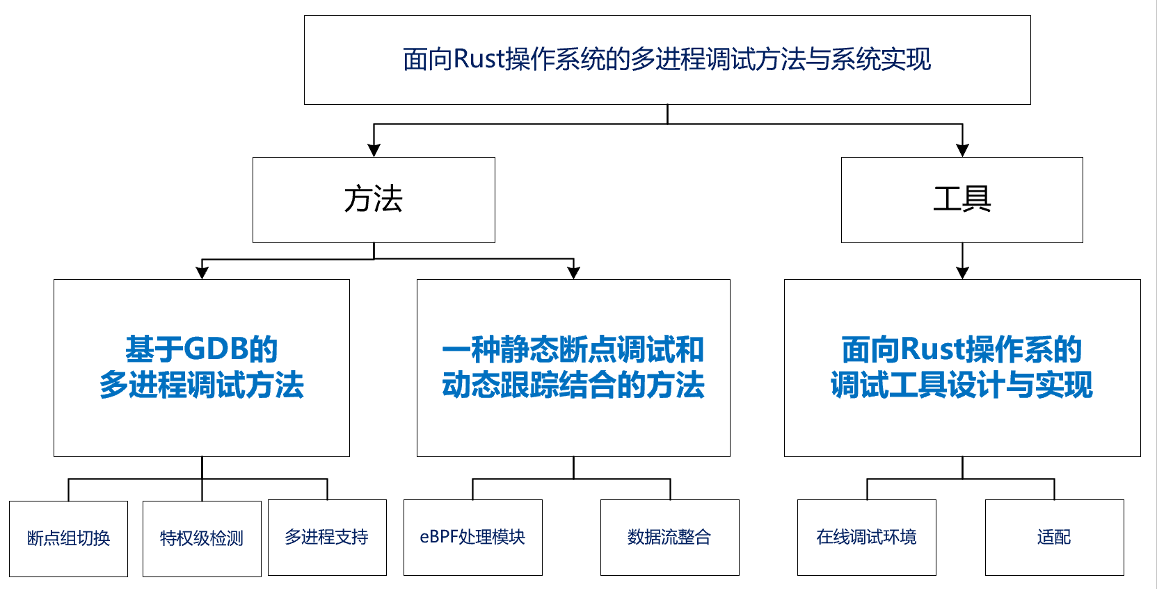
01
研究内容
由于工作量较大，该工作由小组成员共同完成

Slide 6
2
第
部分
面向Rust操作系统的多进程调试方法

Slide 7
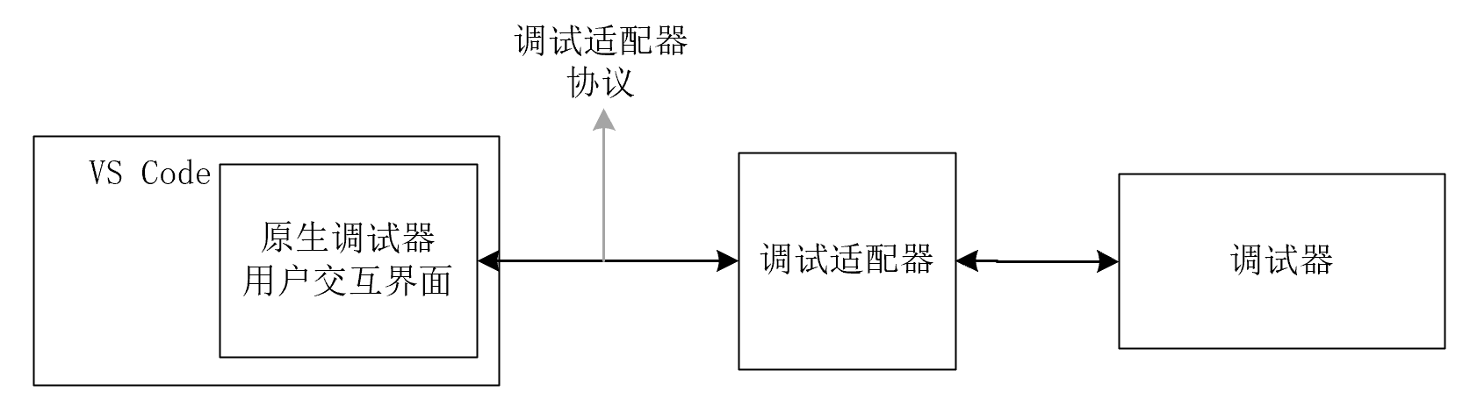
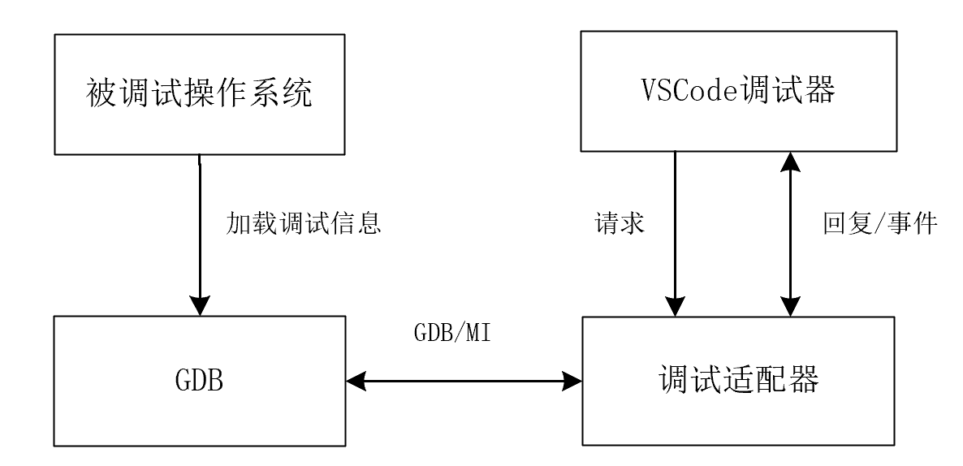
02
研究内容
源代码级调试器设计架构
选择使用Visual Studio Code来设计和实现一个操作系统在线调试环境
VS Code基于调试适配器协议，实现了一个原生（非语言相关的）的调试器UI，它可以和任意后台调试程序通信。
调试适配器协议
Notes:
在介绍研究方法之前，首先介绍一下我们的源代码及调试期设计架构。在调研了各种轻量级集成开发环境以后，我们选择使用Visual Studio Code来设计和实现一个操作系统在线调试环境，
基于vscode，我们实现了如下的系统架构，基于vscode开发了一个源代码级调试器，它通过调试适配器协议与调试适配器进行通信，再由这个调试适配器与GDB进行通信，完成对操作系统的调试。

Slide 8
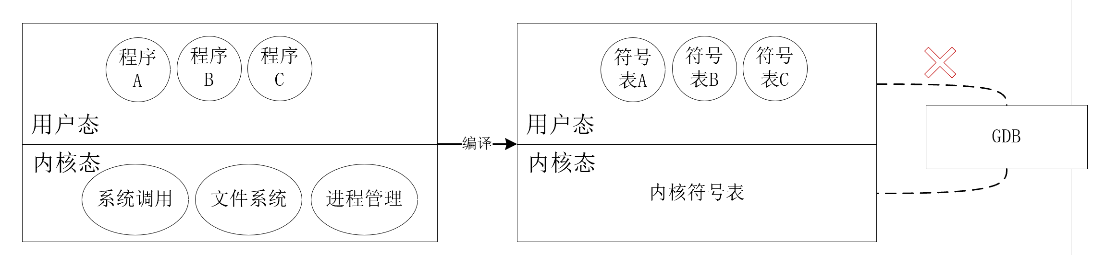
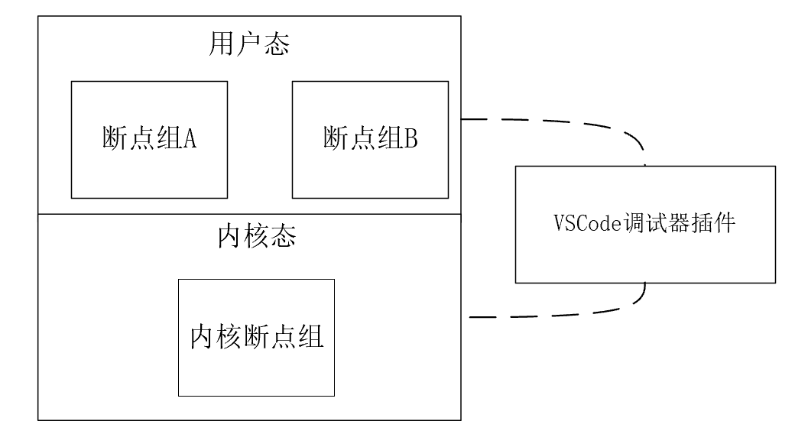
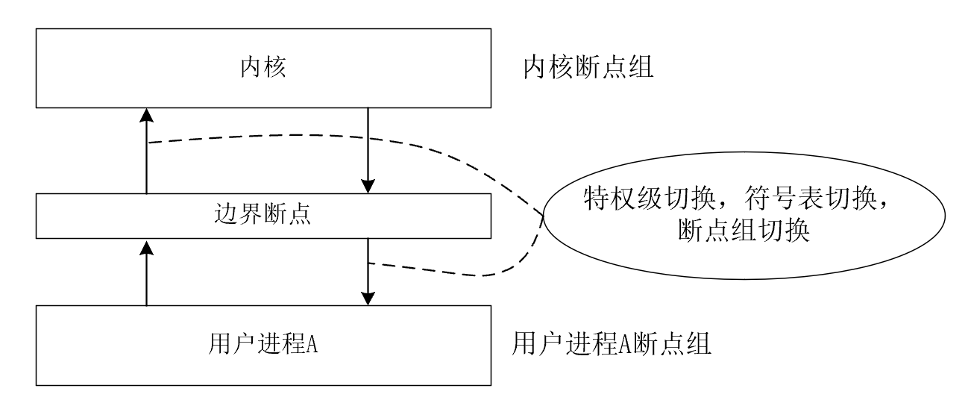
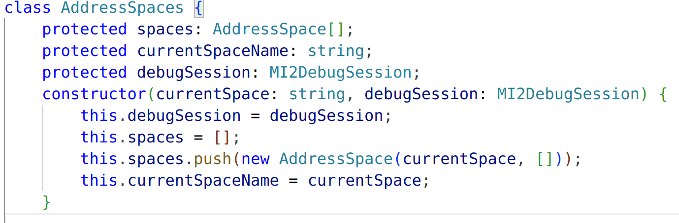
02
研究内容
基于GDB的多进程调试方法
符号表的切换，导致断点等调试信息的丢失
提出断点组管理模块的概念
无法感知特权级切换
设置自动断点机制
Notes:
首先，介绍一下基于GDB的多进程调试方法，在该方法的研究过程中，主要解决了以下问题
操作系统中包括用户态代码和内核态代码，对应不同的特权级，在编译过后，不同的特权级会对应不同的符号表，不同的用户进程也对应着不同的符号表，而符号表则保存了各种调试信息，符号表的切换会导致断点调试信息的丢失，所以我们提出了断点组管理模块的概念，在调试器中，不仅保存了符号表，还保存了不同进程地址空间中的断点信息，每一个进程地址空间都会对应一个断点组，该断点组会随着进程的切换而切换。在解决这一问题后，我们发现GDB等调试器无法感知被调操作系统特权级切换，为此，我们设置了一个自动断点机制。。

Slide 9
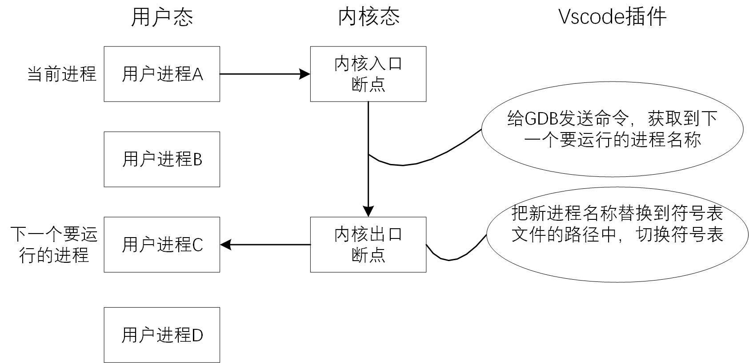
02
研究内容
基于GDB的多进程调试方法
符号表的切换需根据进程名来切换，因此要获取下一个要执行进程的名称。
进程控制块信息的
获取和解析
Notes:
在解决上述问题以后，接下来要实现多个用户进程的调试，如下图所示，如果用户希望从用户进程切换到C，由于符号表是根据进程名称来切换的，那么调试器就需要获取到用户进程C的进程名称，主要需要进行流程：在切换过程中，被调试操作系统会经过系统调用进入内核态，他会触发内核入口断点，进行符号表和断点组的切换，接下来调试器要在内核代码合适的位置，给GDB发送命令，获取下一个要运行的进程名称，并在内核出口断点位置进行符号表的替换，之后调试器就会跟随操作系统对用户进程C进行调试。其中最主要的内容就是在内核代码中发送GDB命令获取进程名称的工作，也就是进程控制块信息的获取和解析，下面主要进行介绍。

Slide 10
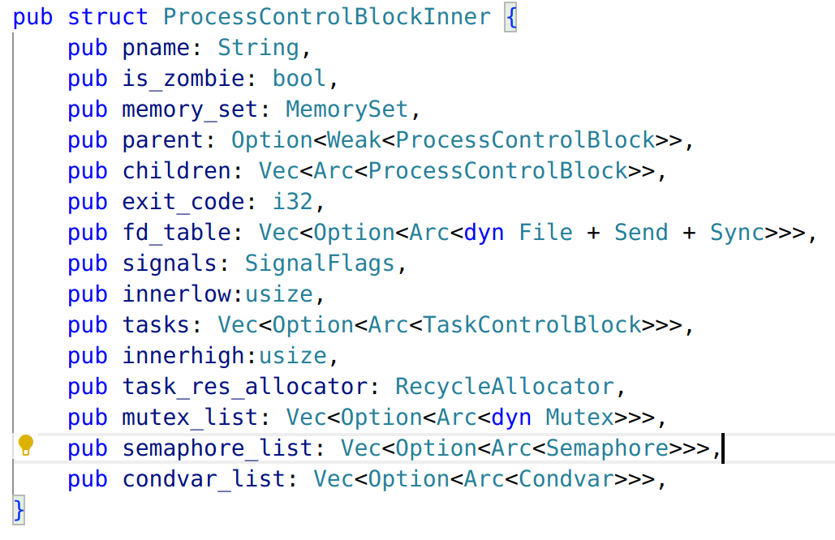
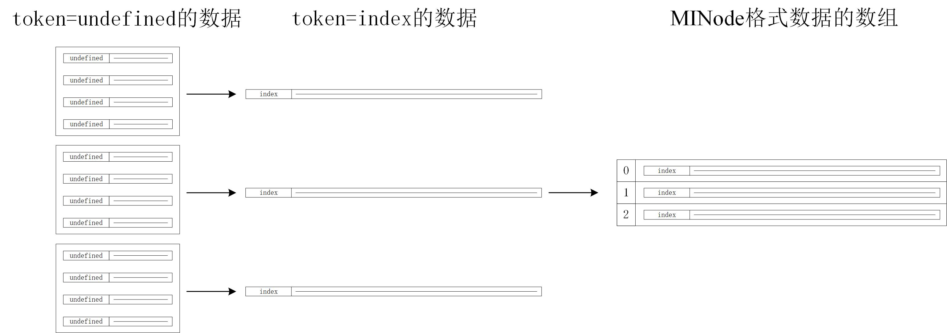
02
研究内容
进程控制块信息的获取和解析 对GDB返回信息的解析和处理
进程控制块（进程标识符）
获取控制台流的输出信息
异步执行输出
异步状态输出
异步通知输出
控制台流输出
目标流输出
日志流输出
调试器输出
调试信息的类型
调试器调用函数
发送GDB命令（编号）
获取返回信息
赋予编号，解析处理
对于没有编号的
多行调试信息
设计数据结构，保存到数组中
获取进程控制块中的
进程标识符
多行
一行
存入数组
Notes:
进程控制块中包含了我们需要的进程名称，所以接下来要进行进程控制块信息的获取和解析，也就是对GDB返回信息的解析和处理，

Slide 11
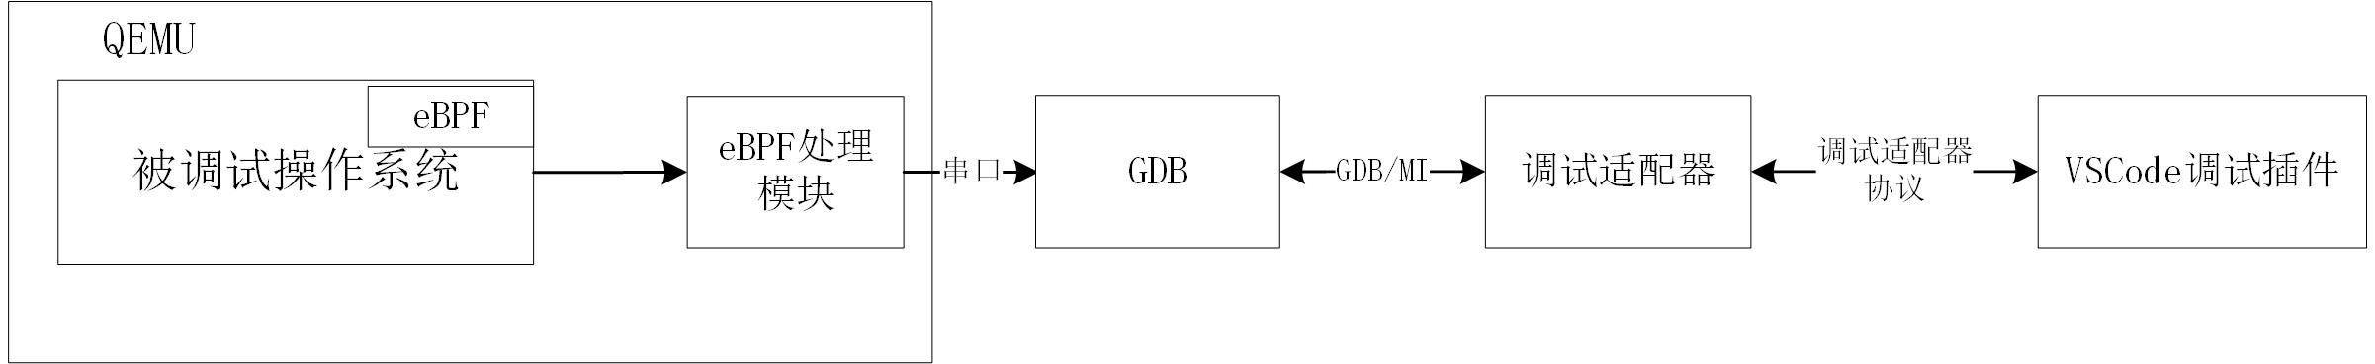
03
研究内容
一种静态断点调试和动态跟踪结合的方法
被调试操作系统中执行的函数各项信息进行动态观测，将GDB的静态断点调试和基于eBPF和kprobe的动态跟踪调试结合到了一起。
eBPF的数据输出：
设计eBPF处理模块，负责解析用户的需求。
使用专用串口进行信息输出。
为了和原有的GDB断点配合使用， eBPF处理模块将调试数据输入GDB，再由GDB输送到 VSCode。
Notes:
为了获取到更多的调试信息，并对被调试操作系统中执行的函数各项信息进行动态观测；

Slide 12
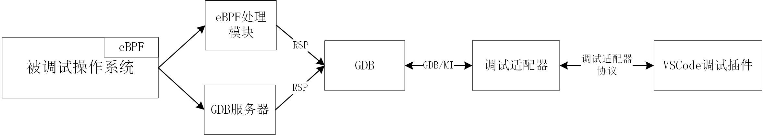
03
研究内容
一种静态断点调试和动态跟踪结合的方法
1. GDB整合Qemu中运行的GDB Server , eBPF两种调试信息（通过编写Python扩展脚本），向调试适配器传送。
2. 调试适配器分析GDB传来的数据包，根据数据包内的标识符识别出调试信息的类型，发送给VSCode插件中对应的处理模块。

Slide 13
3
第
部分
面向Rust操作系统的调试工具设计与实现

Slide 14
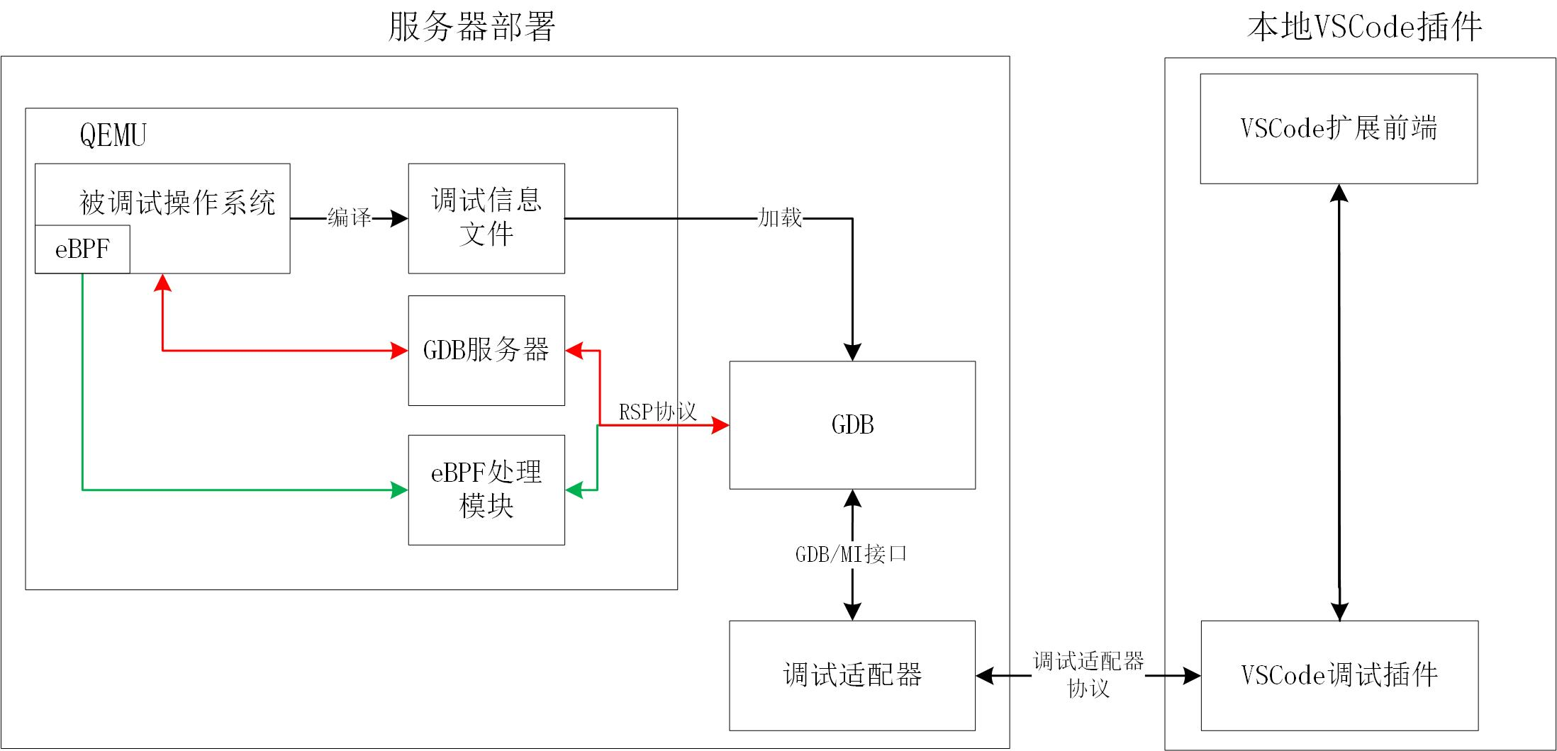
04
研究内容
系统框架结构:
1. 远程开发环境
2. 服务器：
Qemu
GDB
源代码
3.客户端（浏览器）：
代码缓存
调试界面

Slide 15
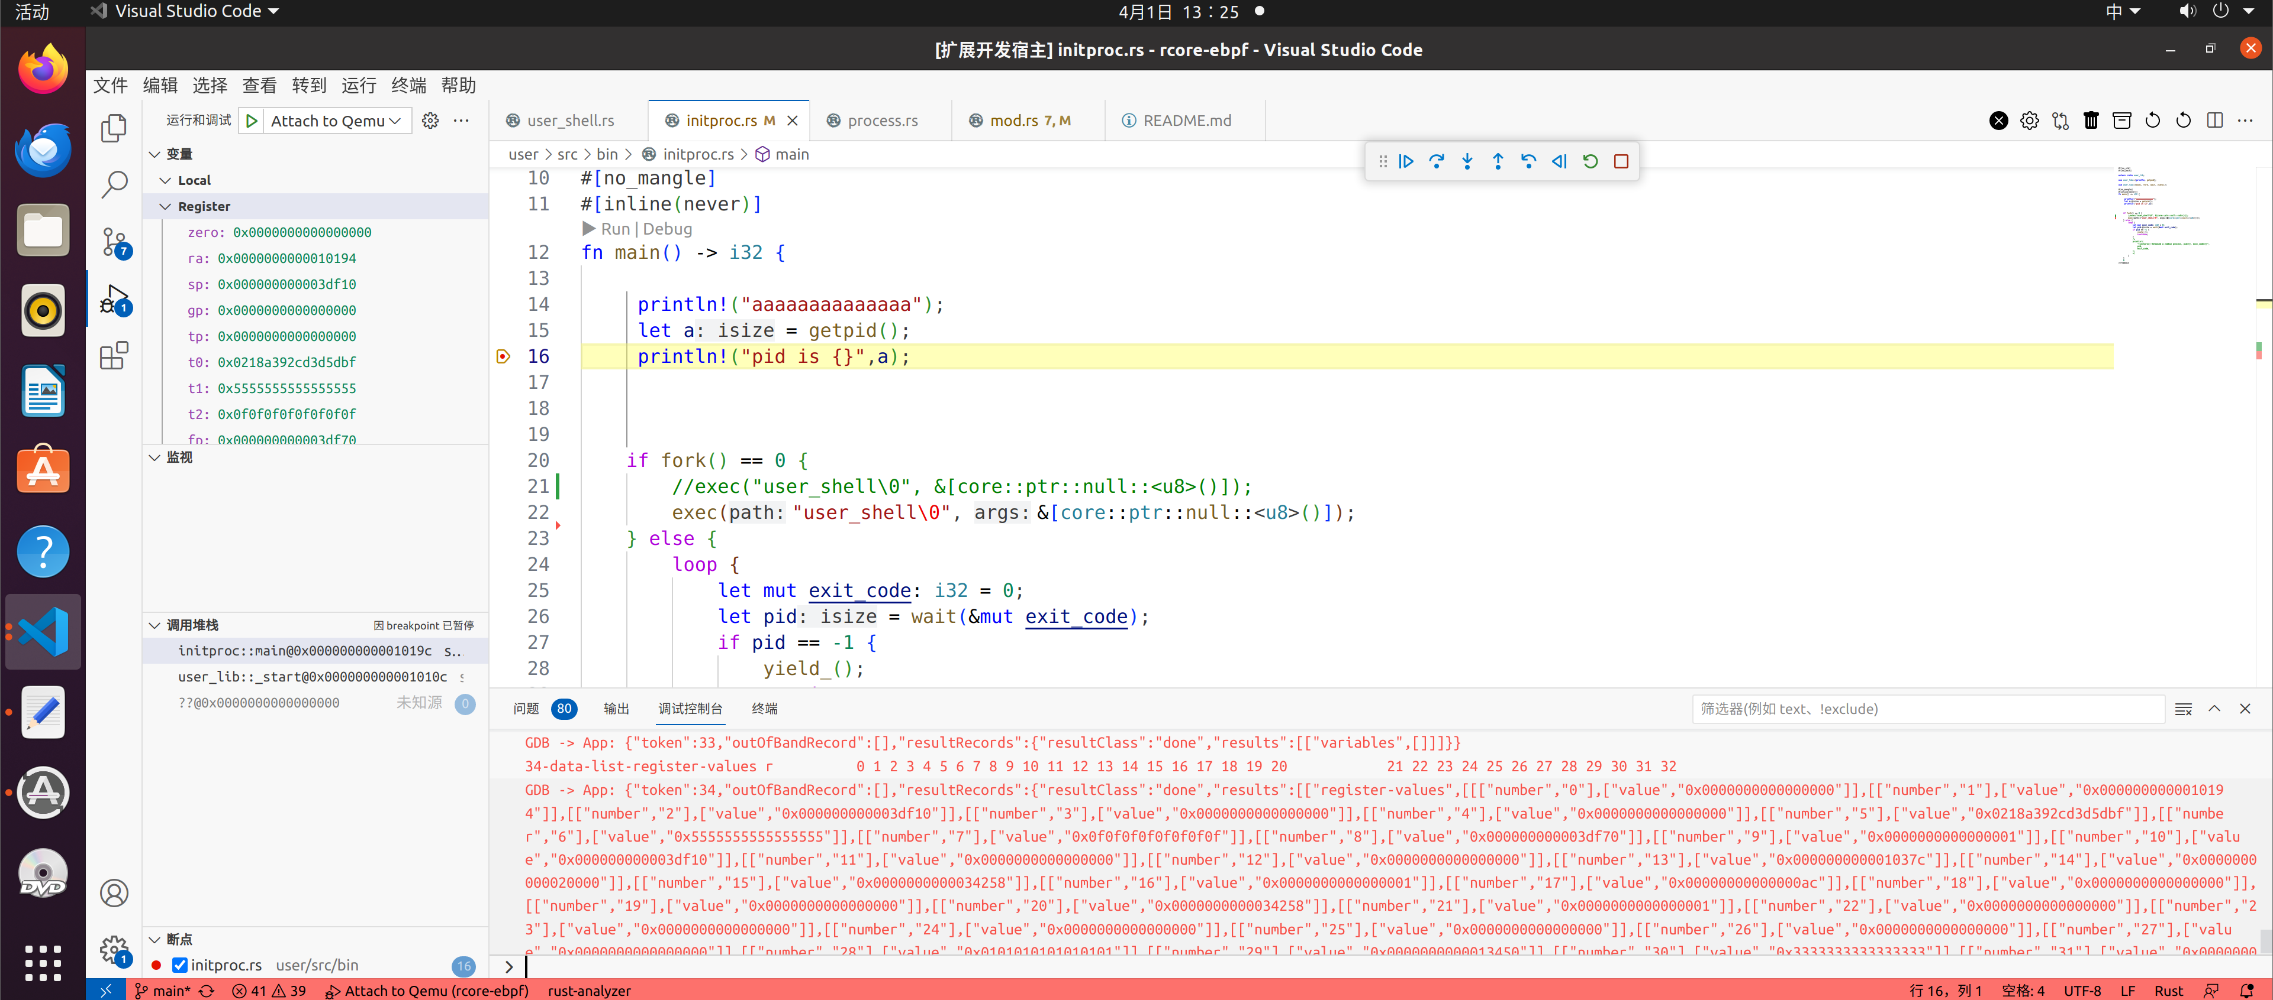
04
研究内容
GDB断点调试

Slide 16
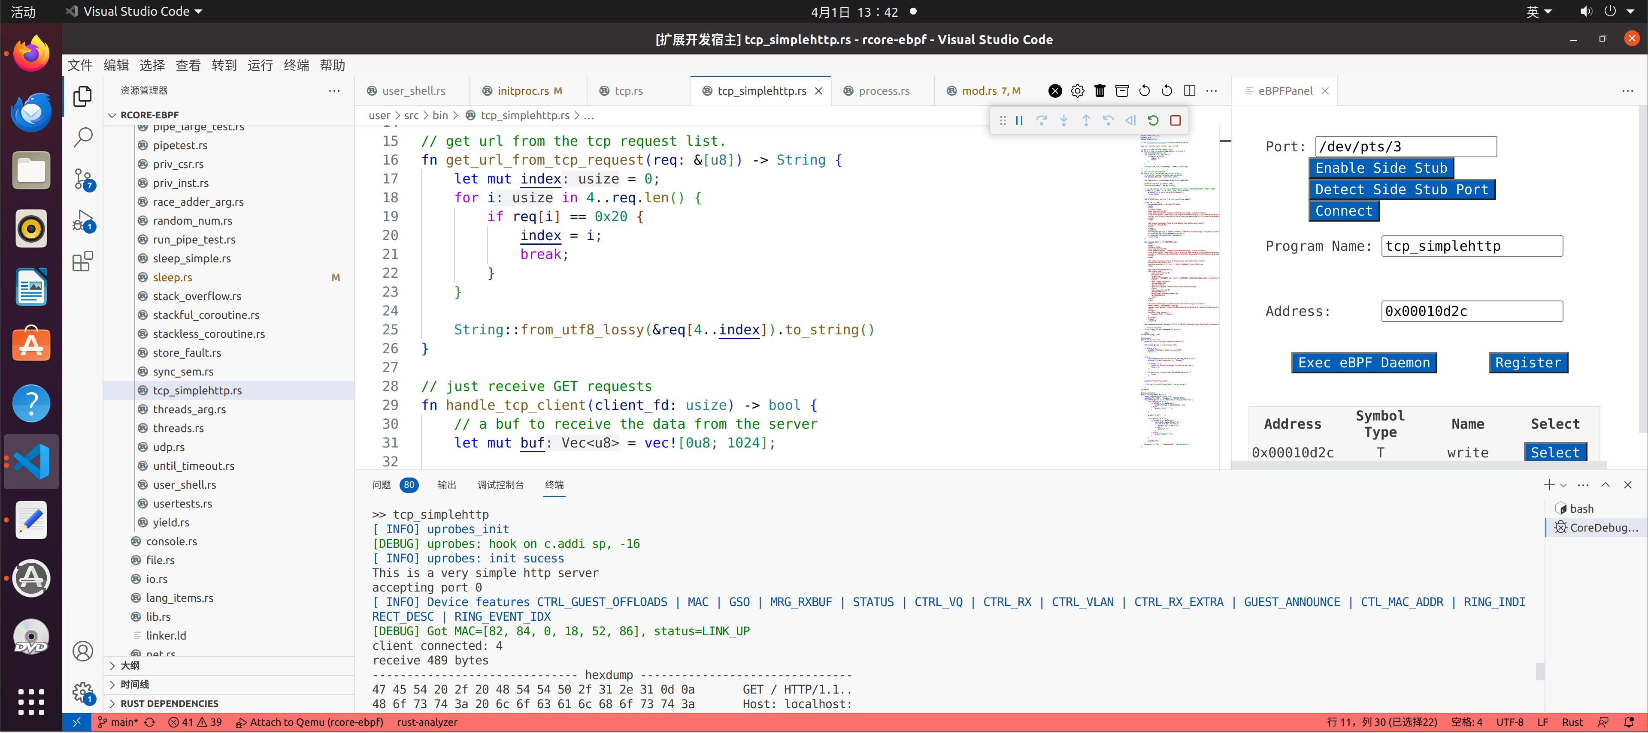
04
研究内容
eBPF跟踪调试

Slide 17
4
第
部分
总结

Slide 18
05
总结
取得成果：
1）提出了一种基于GDB的多进程调试方法
设计断点组管理模块，边界监测点，使调试器能够感知操作系统特权级的变化，获取进程控制块中的进程标识符，实现对Rust操作系统的多进程切换和调试。
2）提出了一种静态断点和动态跟踪结合的方法
基于GDB的静态断点调试和基于eBPF的动态跟踪结合对操作系统进行调试，实现了两者调试信息流的整合。
3）实现了面向Rust操作系统的源代码级调试器
通过调试者和被调试内核分离的设计来实现 QEMU 虚拟机或真实系统上的操作系统远程调试。内核在服务器上运行，用户在浏览器使用VSCode插件发送调试相关的请求。能够使用GDB静态断点调试和eBPF动态跟踪调试的功能解决遇到的程序漏洞。
LOGO

Slide 19
05
科研成果
论文：
J. Wu, L. Zhang and Y. Liu, "On the Design and Implementation of a Real-Time Testbed for Distributed TDMA-Based MAC Protocols in VANETs," in IEEE Access, vol. 9, pp. 122092-122106, 2021, doi: 10.1109/ACCESS.2021.3108346.
Jingbang Wu, Xiyu Chen, Luyuan Zhang, Shufen Zhou, Daoshun Wang, "A Multi-Secret Reputation Adjustment Method in the Secret Sharing for Internet of Vehicles", Security and Communication Networks, vol. 2022, Article ID 1413976, 13 pages, 2022. https://doi.org/10.1155/2022/1413976
专利：
支持跨内核态和用户态的操作系统源代码级调试方法；吴竞邦，张露元，陈志扬，向勇 (已公开)
LOGO

Slide 20
请各位老师批评指正！
答辩人：张露元
导 师：吴竞邦
LOGO

